Slide 1
2020 Capstone Design
Postival
Brain Overflow
21324104 강창기

Slide 2
CONTENTS
특징 설명
제작 환경
시연 동영상

Slide 3
특징 설명
가볍게 사용할 수 있는 POS
학교 축제때면 각 과마다 작은 주점을 만들어 음식과 술을 판매하곤 한다.
이 과정들은 모두 전산화 되어있지 않기 때문에 거래의 투명성이 떨어진다는 단점이 있다.
이외에도 작은 카페나 개인 상점을 사용할 때, 매달 POS 이용료를 내는데 있어 비용적 부담이 있다.
따라서 개인 노트북이나 데스크톱 컴퓨터에서 간편하게 사용할 수 있는 POS 시스템을 개발하는데 목표를 두었다.

Slide 4
제작 환경
category | detail
OS | Windows 10, Rasbian
사용언어 | C#
Framework | .Net WPF(xaml)
DBMS | Maria DB
Tools | Visual Studio 2019, Git

Slide 5

Contents 2
sub title sub title
페이지 요약 내용을 적어주세요
미니멀리즘
미니멀리즘
Minimalism
단순함과 간결함을 추구하는 예술과 문화적인 흐름.

Slide 6
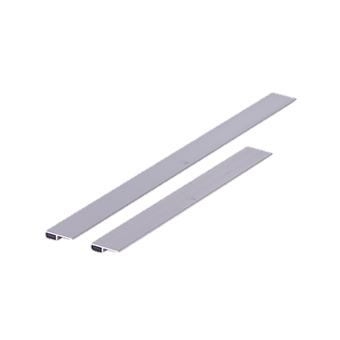
Contents 3
sub title sub title
페이지 요약 내용을 적어주세요
Silver magnet bar
키워드 제목
키워드 제목
완벽하게 모던하자 이것은 예시입니다 이것은 예시예요 예시 예시 예시 예시 예
내용
내용

Slide 7
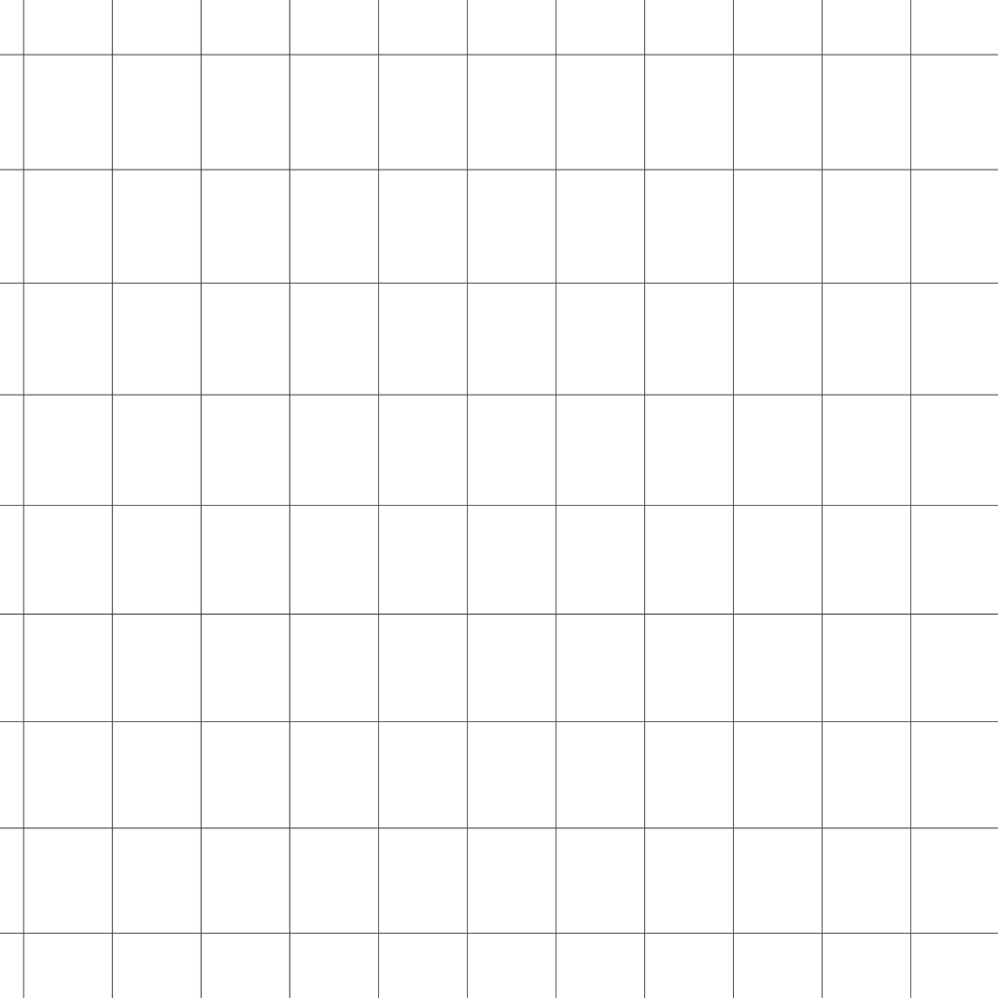
Thank you

